Slide 1
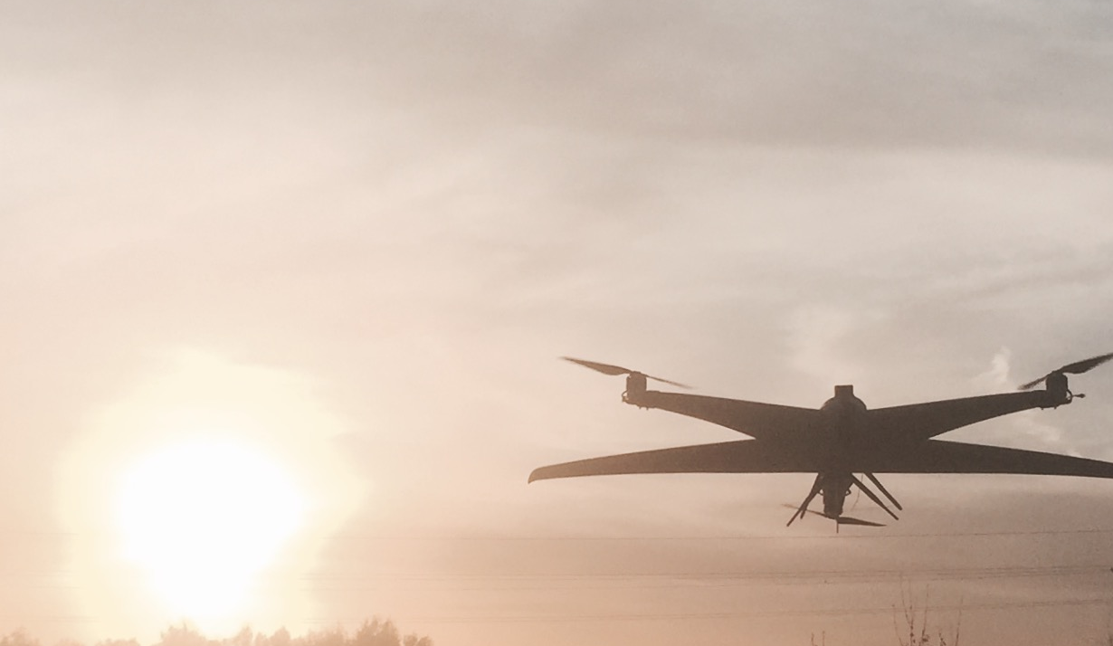
Беспилотный винтокрыл Optiplane S2+

Slide 2
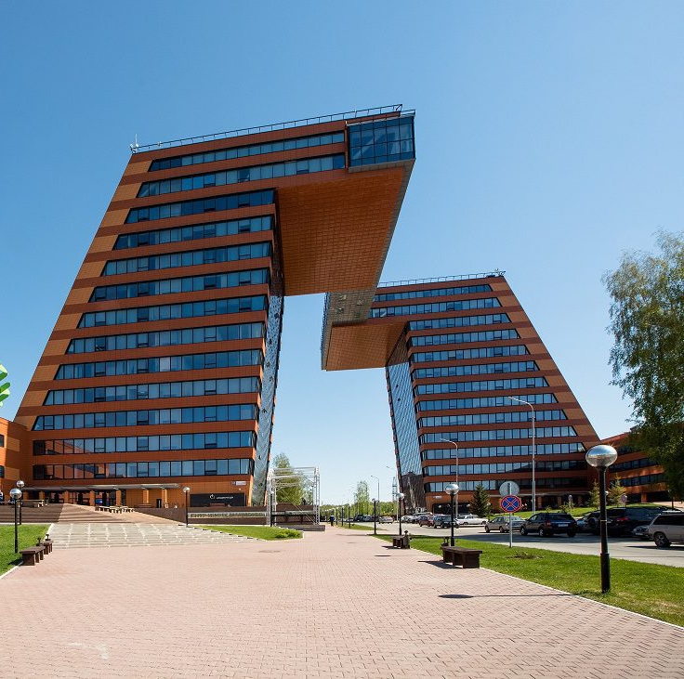
Краткое описание продукта
OPTIPLANE – компания, проектирующая и производящая беспилотные летательные аппараты для решения промышленных задач в сферах газо- и нефтедобычи, добычи полезных ископаемых, электроэнергетики, агрокомплекса, мониторинга промышленных объектов и объектов лесного хозяйства
Область специализации КБ — дроны с гибридной аэродинамикой, летающие и как коптеры, и как самолеты.
Интеллектуальная поддержка —
СО РАН
Инфраструктура —
Технопарк новосибирского Академгородка

Slide 3
Проблемы
Большие площади сельхозугодий, требующие постоянного контроля
Экономическая нецелесообразность применения малой авиации в ряде случаев
Большое количество потенциально опасных районов на производстве, требующих непостредственного присутвия в них человека для контроля разлинчных процессов
Многокилометровые линии электропередач, трубопроводов и других линейно протяженных объектов, которые трудно анализируемы методами с земли
Понижение инвестиционной привлекательности строительных объектов ввиду задержек, связанных с человеческим фактором и недостаточной организацией рабочих процессов
Крупные труднопроходимые площадные регионы, требующие оперативного экологического, охранного и пожарного мониторинга
Большое количество кадастровых нарушений
Необходимость регулярного контроля введённых в эксплуатацию строительных объектов
…

Slide 4
Целевая аудитория
Целевой аудиторий продукта являются клиенты, которые хотят увеличить эффективность производства, путем экономии времени и ресурсов за счет использования беспилотных летательных аппаратов.
Примеры отраслей промышленности:
Сельское хозяйство
Геодезия
Горное дело
Строительство
Энергетика
Экология

Slide 5
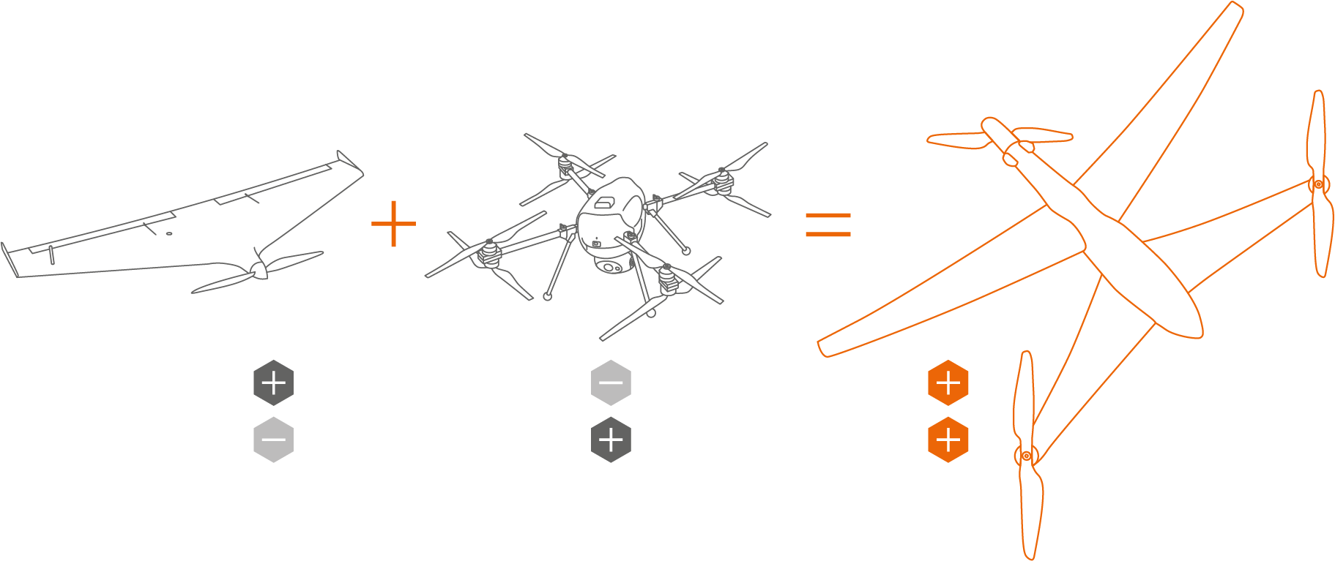
Решение и технология
Дальность
Маневренность

Slide 6
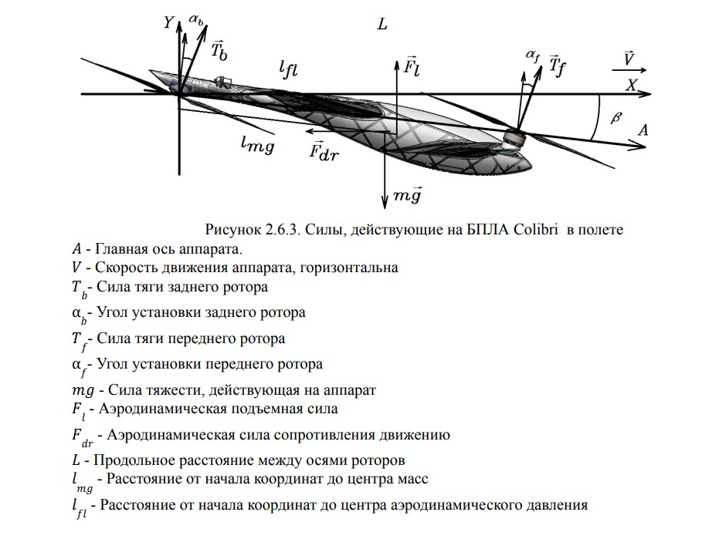
Решение и технология

Slide 7
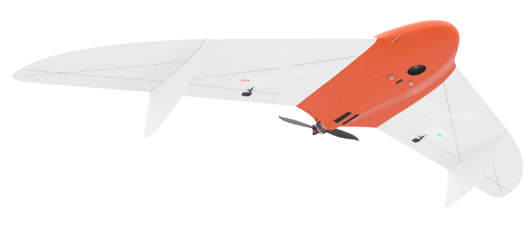
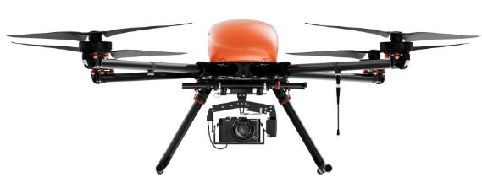
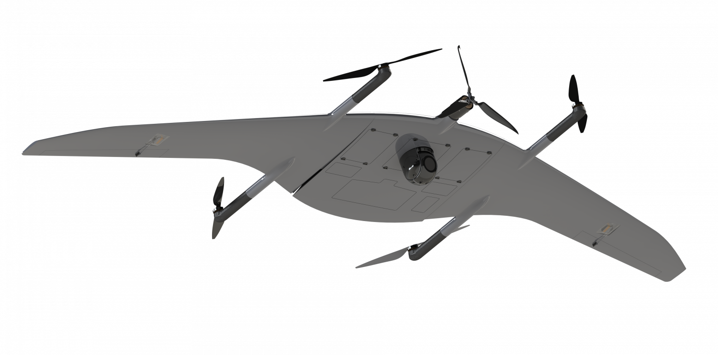
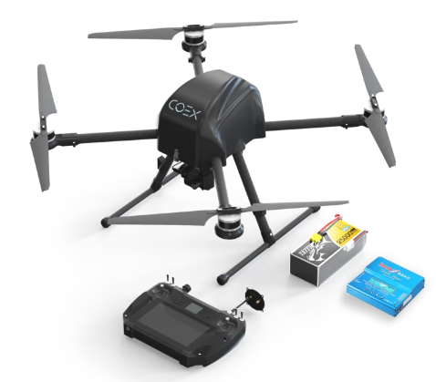
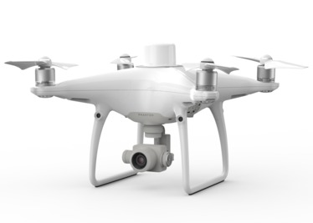
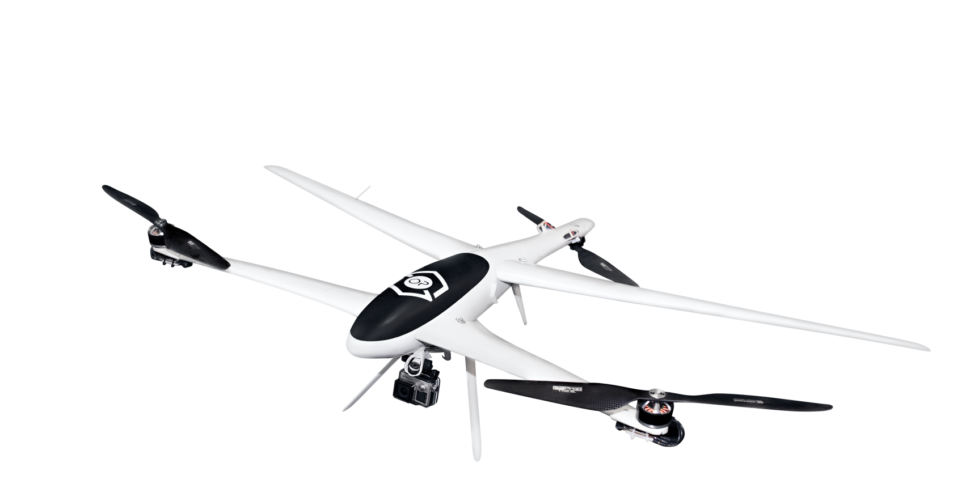
Анализ конкурентов
Геоскан 201 | Геоскан 401 | SupercamSX350 | COEX Пеликан | ИКС 7 | DJI RTK | Optiplane S2+
“Самолёт” Дальность: 210 км Время: до 3 ч | “Коптер” Дальность: 24 км Время: до 1 ч | “СВВП” Дальность: 160 км Время: до 2 ч | “Коптер” Дальность: 20 км Время: до 45 мин | “СВВП” Дальность: 210 км Время: до 3 ч | “Коптер” Дальность: 6 км Время: до 30 мин | “СВВП” Дальность: 20/30 км Время: 30/45 мин
2 500 000 руб. | 3 000 000 руб. | 4 000 000 руб. | 350 000 руб. | 3 500 000 руб. | 800 000 руб. | 2 500 000 руб.

Slide 8
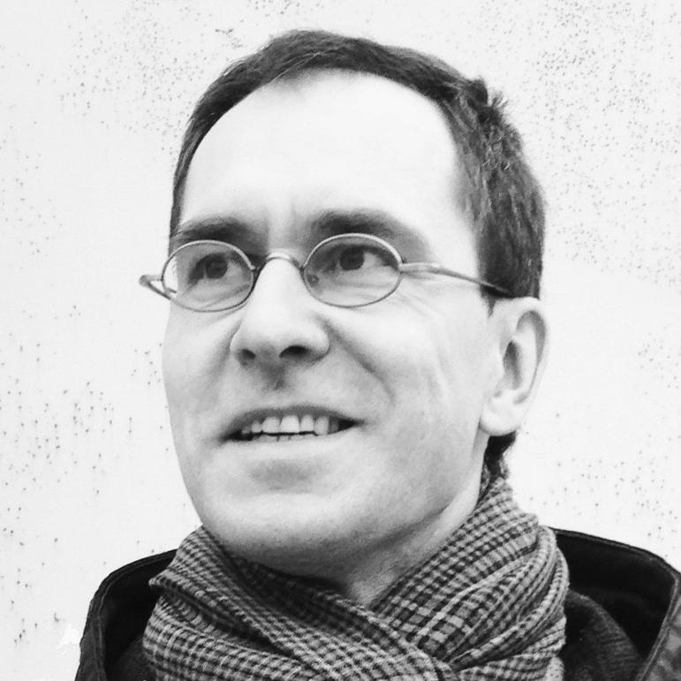
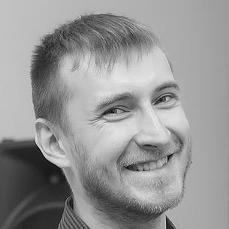
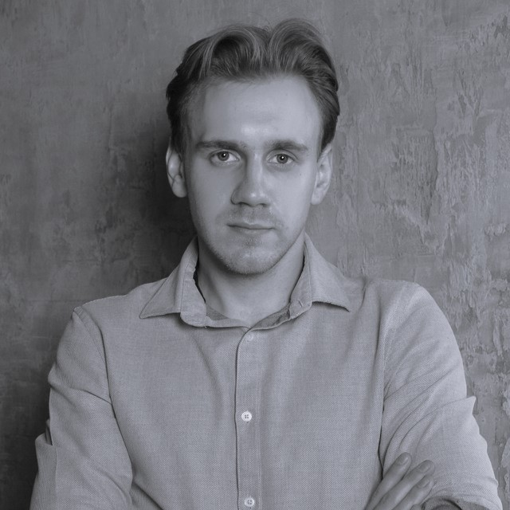
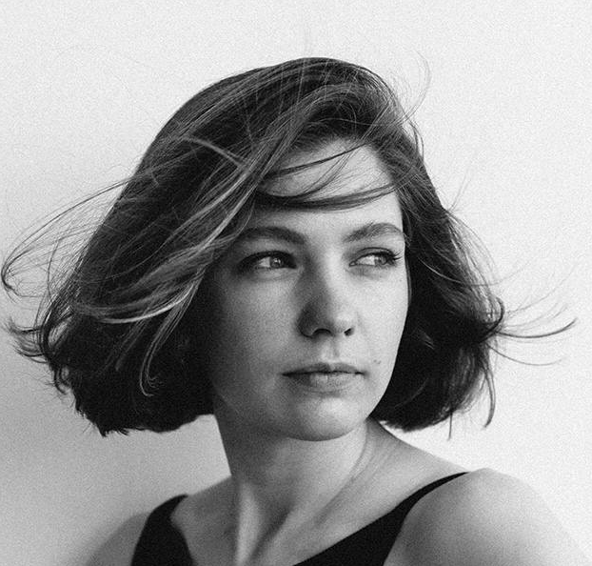
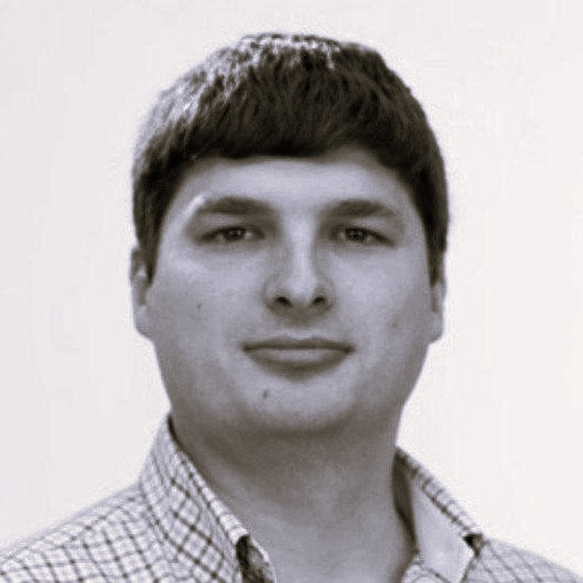
Команда проекта
Кирилл Яковченко основатель проекта
Андрей Тимофеев руководитель проекта
Яковлев Вадим
проектный менеджер
Вегнер Елизавета
маркетолог
Дмитрий Шестаков
генеральный директор

Slide 9
Результаты акселератора
Для компании | Участие в отраслевой аудитории по строительтву Участие в технологической лаборатории по роевому управлению дронами
Работа с трекером | Обозначение целей на акселератор Оценка готовности проекта и спикера к выходу на демо-день Работа над презентацией
Личные | Знакомство с новыми людьми вовлеченными в ортасль Лучшее понимание специфики проектоной деятельности

Slide 10
Запрос и предложение
Готовность к сотрудничеству с компаниями-представителями отрасли
Предложение по проектам опытного внедрения
Запрос на предоставление административного и медийного ресурса для участия в региональных программах развития

Slide 11
Яковлев Вадим
yakovlev.vd@sygma.ru
+7 (913) 462 80 97
optiplane.ru
optiplanebs@gmail.com

